Slide 1
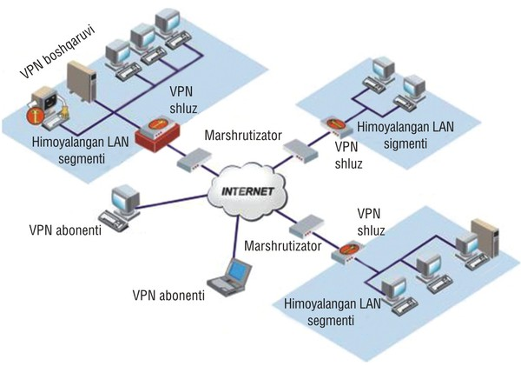
TARMOQ ADMINISTRATORLIGI 12-DARS

Slide 2
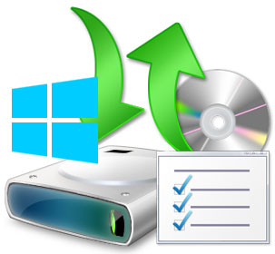

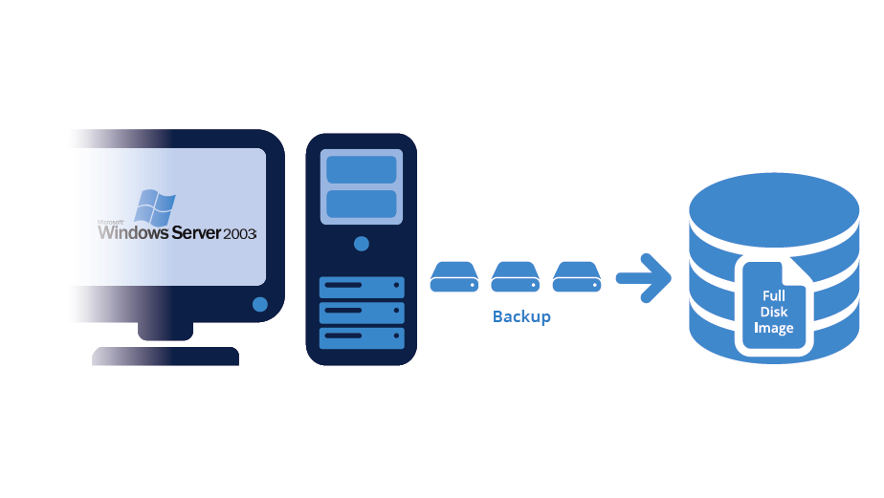
MS WINDOWS SERVERS 2012R2
Shadow Copies & Windows Server Backup

Slide 3

MS WINDOWS SERVERS 2012R2
Shadow Copies (Теневая копия)

Slide 4
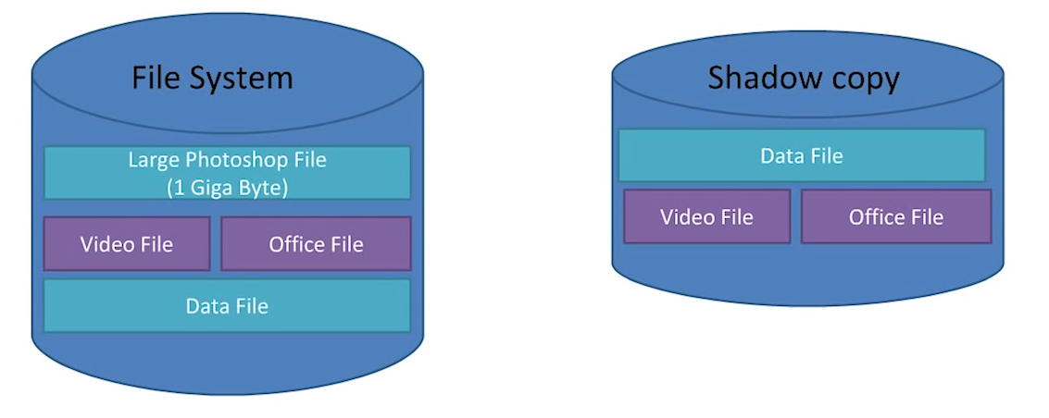
Shadow Copies (Теневая копия)

Slide 5
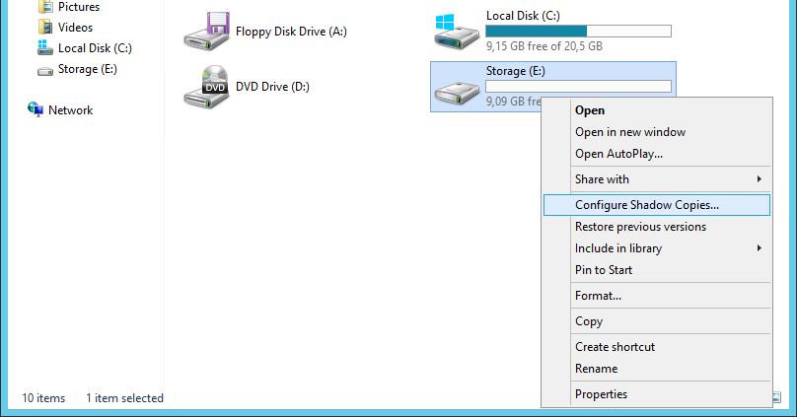
Shadow Copies (Теневая копия)

Slide 6
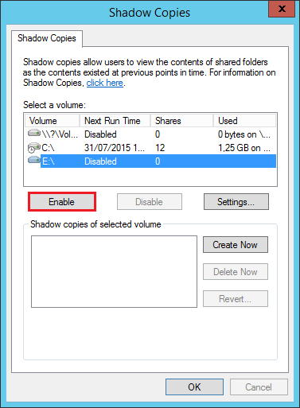
Shadow Copies (Теневая копия)

Slide 7
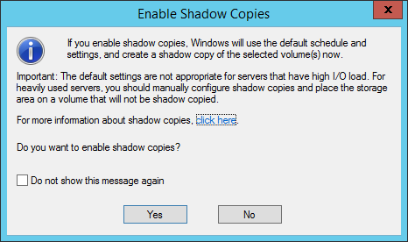
Shadow Copies (Теневая копия)

Slide 8
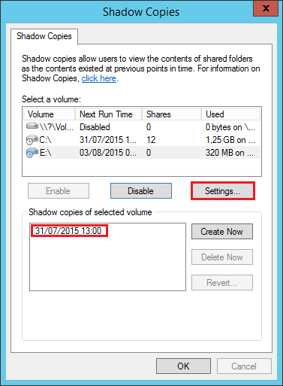
Shadow Copies (Теневая копия)

Slide 9
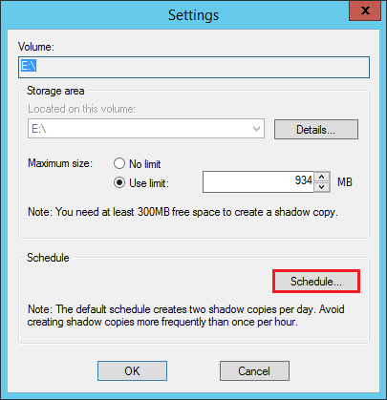
Shadow Copies (Теневая копия)

Slide 10
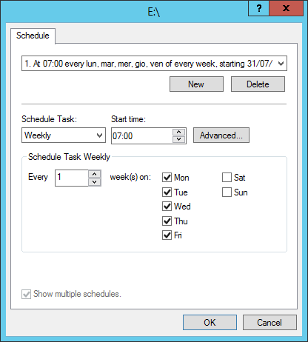
Shadow Copies (Теневая копия)

Slide 11
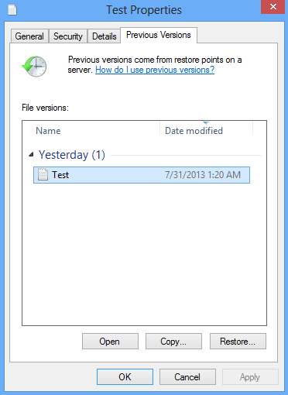
Shadow Copies (Теневая копия)

Slide 12
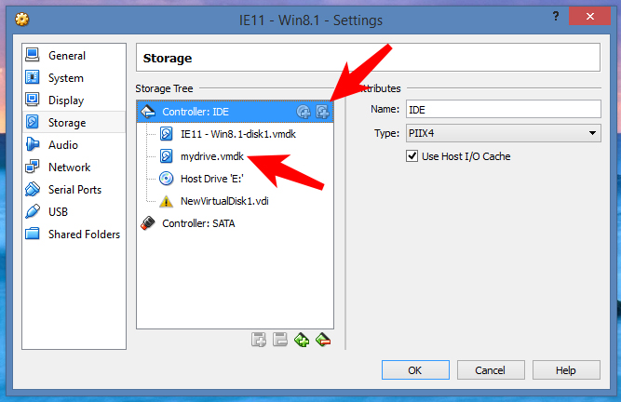
ADD NEW DISK

Slide 13
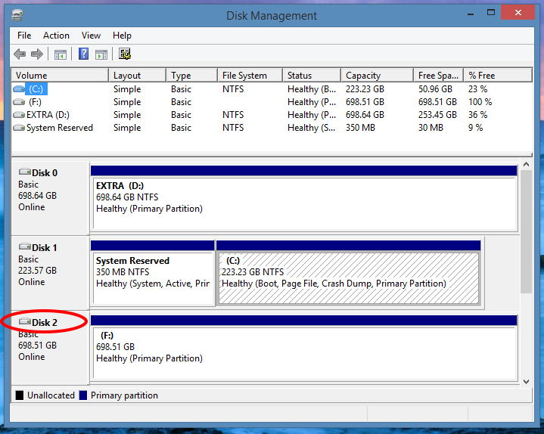
ADD NEW DISK

Slide 14
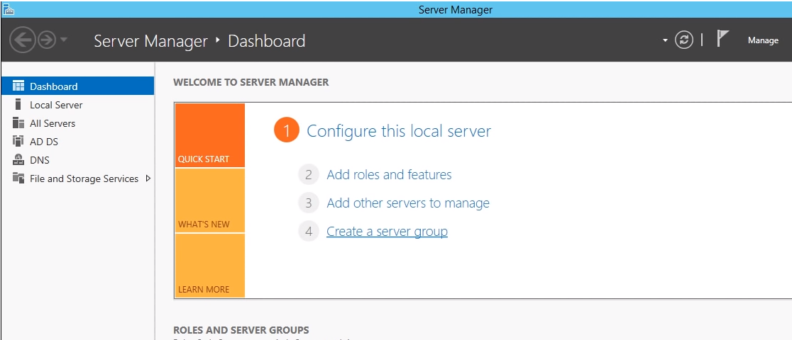
Windows Server Backup

Slide 15
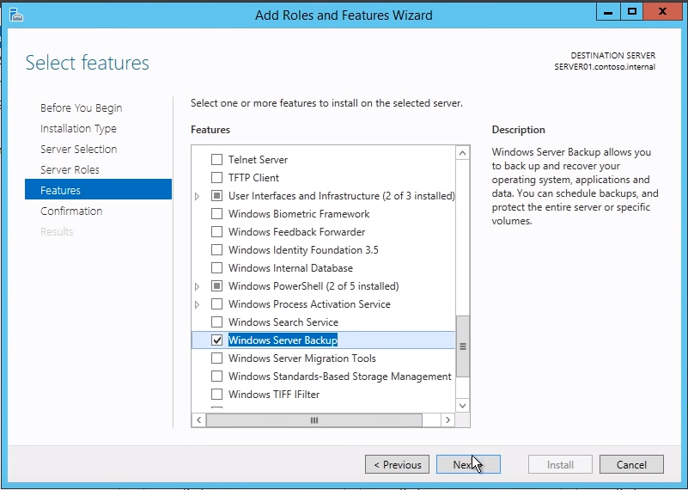
Windows Server Backup

Slide 16
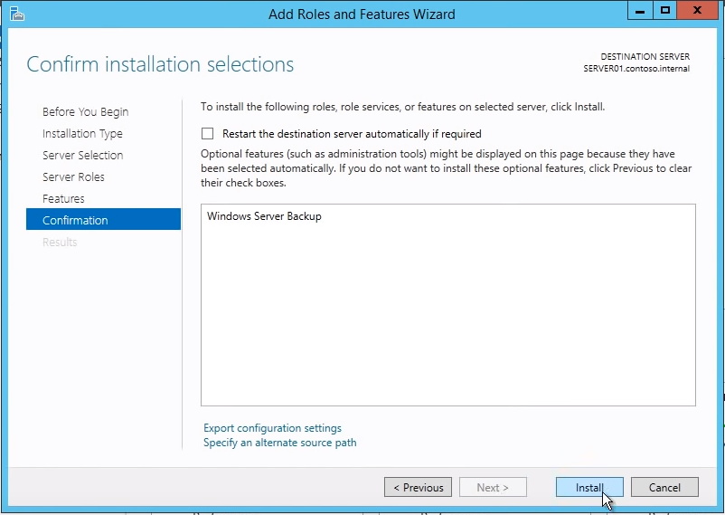
Windows Server Backup

Slide 17
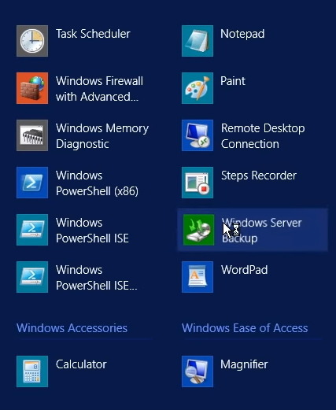
Windows Server Backup

Slide 18
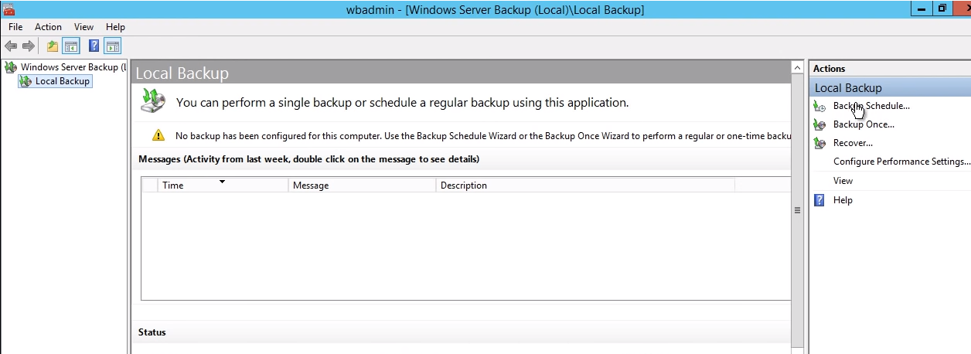
Windows Server Backup

Slide 19
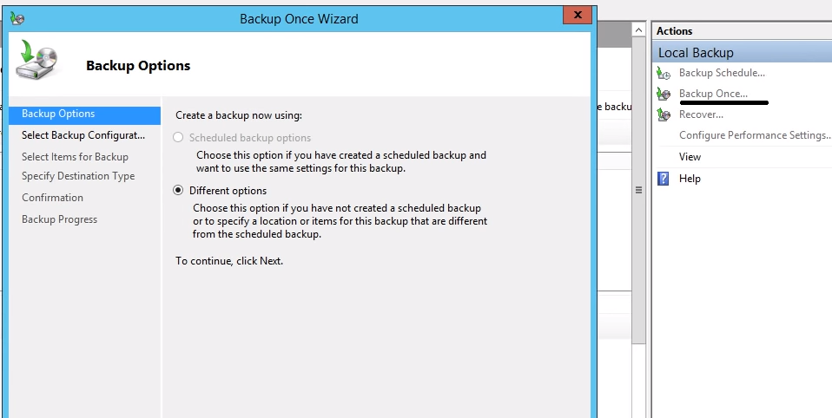
Windows Server Backup

Slide 20
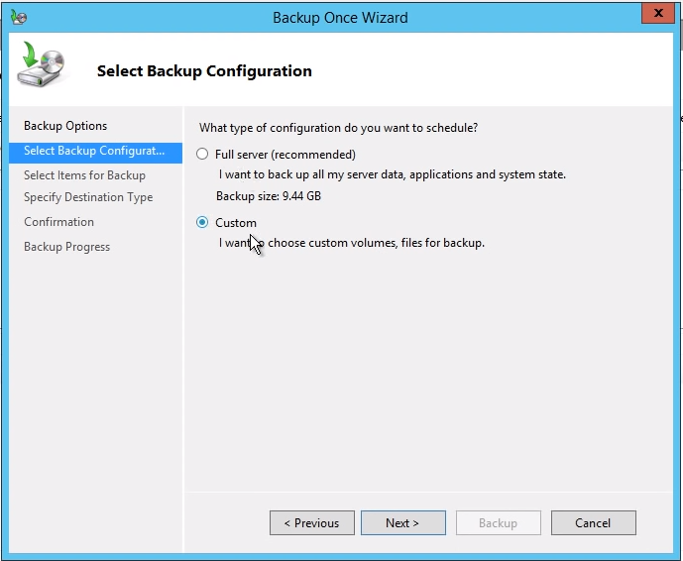
Windows Server Backup

Slide 21
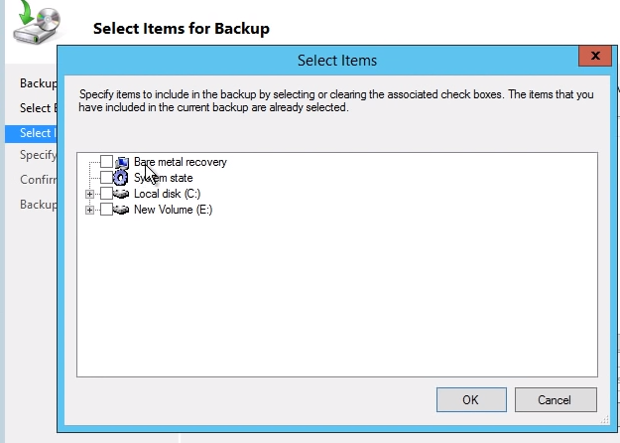
Windows Server Backup

Slide 22
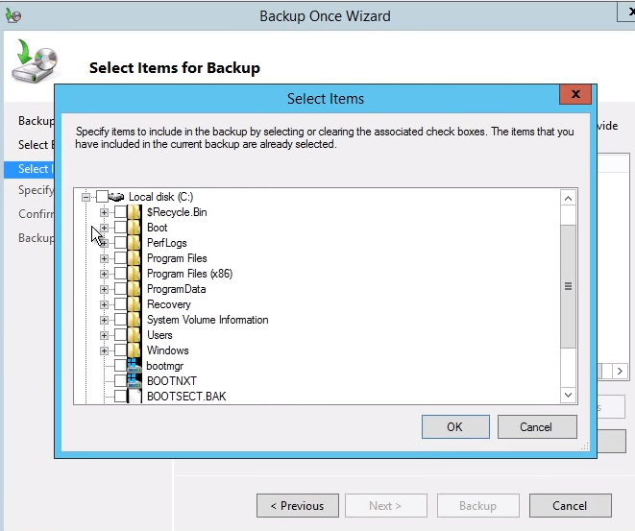
Windows Server Backup

Slide 23
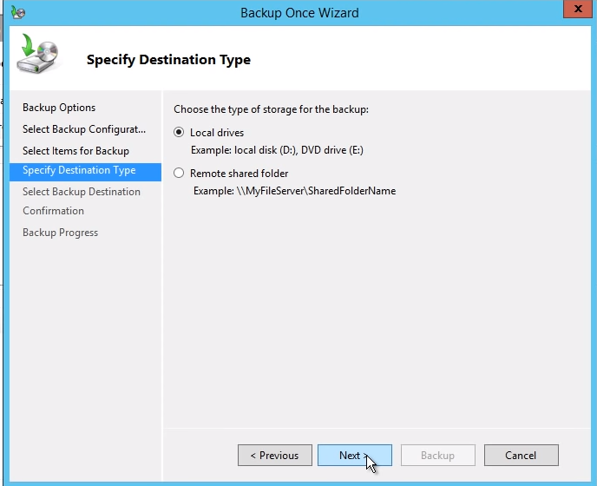
Windows Server Backup

Slide 24
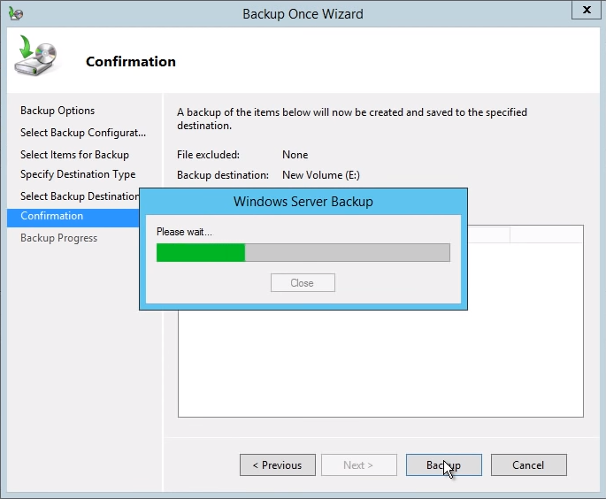
Windows Server Backup

Slide 25
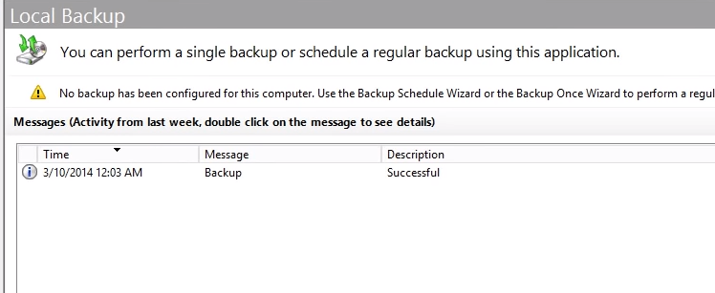
Windows Server Backup

Slide 26
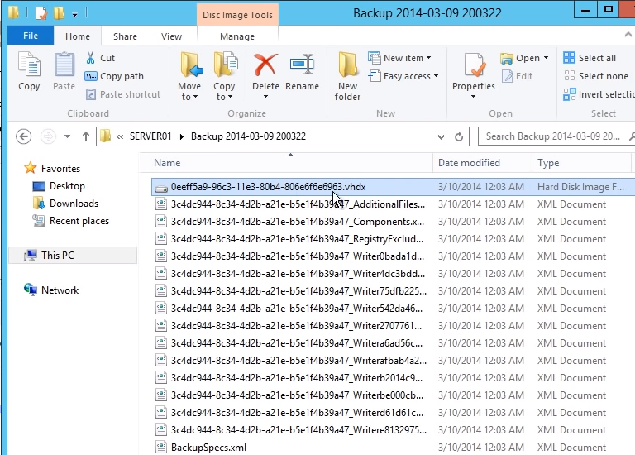
Windows Server Backup

Slide 27
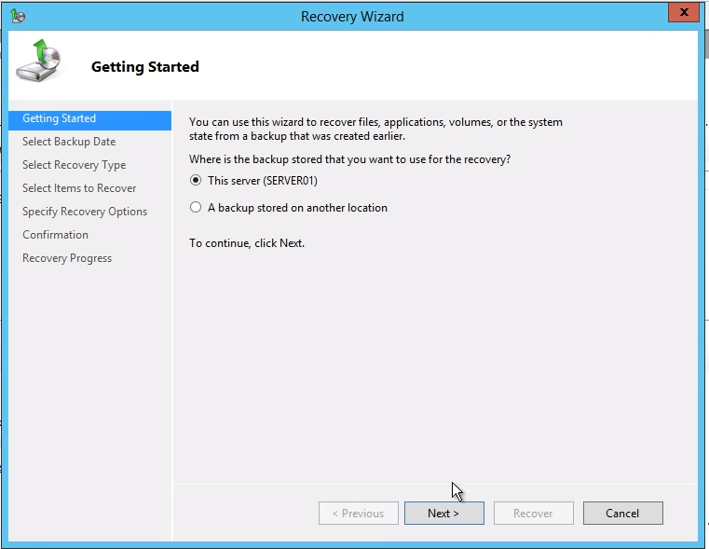
Windows Server Backup

Slide 28
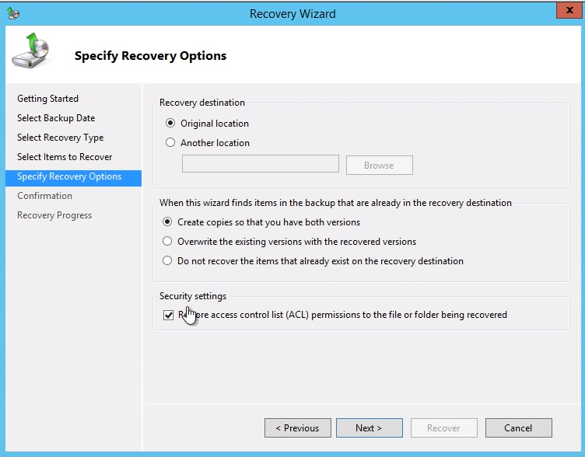
Windows Server Backup

Slide 29
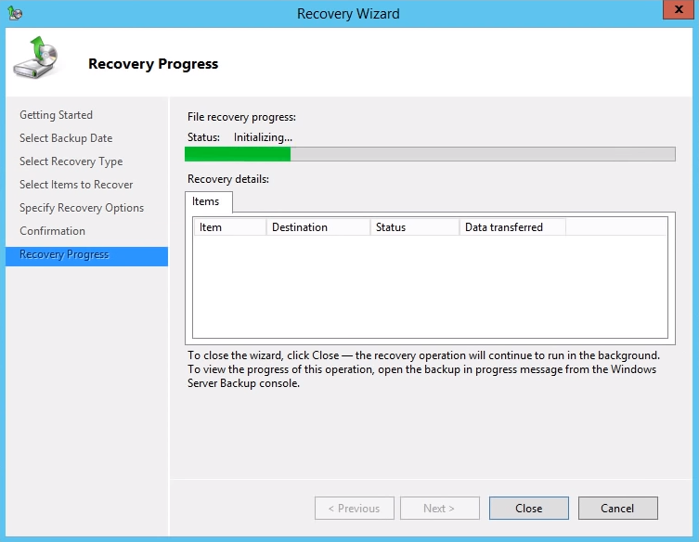
Windows Server Backup

Slide 30
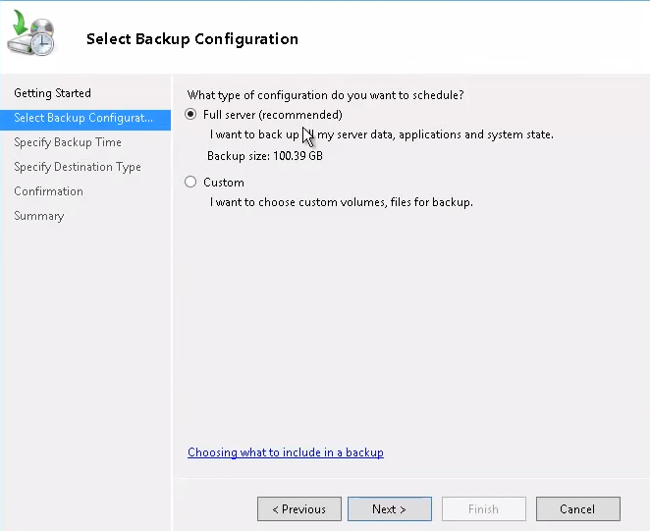
Windows Server Backup

Slide 31
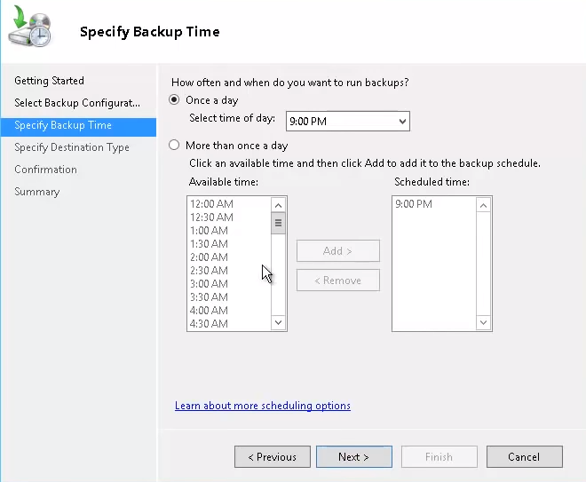
Windows Server Backup

Slide 32
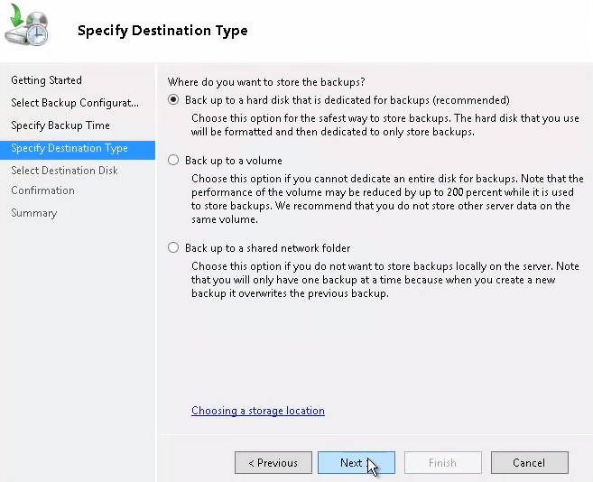
Windows Server Backup

Slide 33
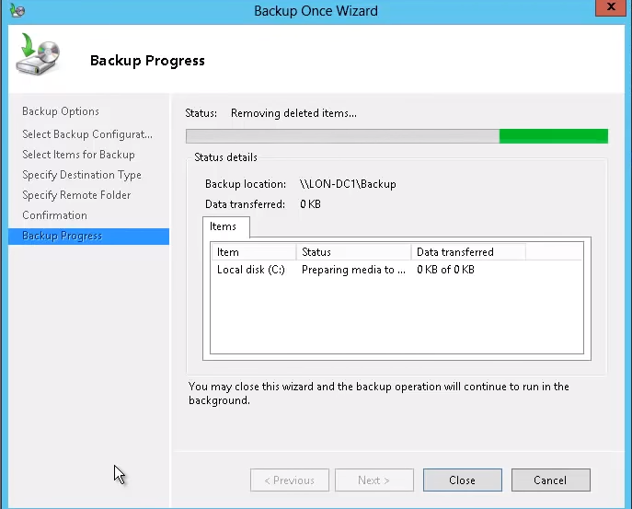
Windows Server Backup

